Slide 1
宣教关怀
爱万民的阿爸天父，感谢祢带领年议会新的英国宣教士：黃尊源牧师与叶祖慧师母，以及两个儿子，顺利完成两周的跨文化训练。他们将于八月飞往英国伦敦，牧养卫理公会君王十字堂。求圣灵充满他们一家，身心健康，顺利安顿，尤其是
1/2

Slide 2
宣教关怀
两个小儿子能顺利进入英国学校。黃尊源牧师将牧养粵语、华语和英语会众。求圣灵恩膏他，有基督的心志与智慧，建立大能和有布道热忱的教会。奉主耶稣基督的名，阿们。
2/2

Slide 3
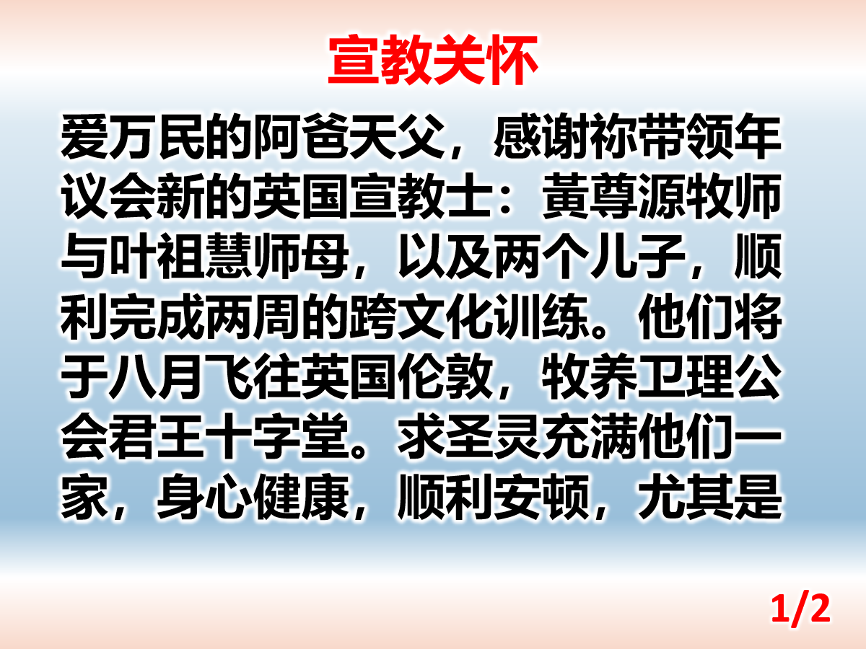

Slide 4
